Slide 1
Java Web程序设计
JavaScript

Slide 2
Web项目三要素
浏览器
服务器
Http协议
http://news.
qq.com/
009544.htm
Http协议
009544.htm
009544.htm
页面内容
浏览器
服务器

Slide 3
WEB前端
HTML
勾勒网页的结构和内容
CSS
美化网页
JavaScript
（js）
让网页呈现动态的网页的数据和效果
三部分内容

Slide 4
常用浏览器
IE：Microsoft公司
Edge：Microsoft公司
Firefox：Mozilla公司
Chrome：Google公司
Safari：Apple公司
Opera：Opera Software ASA公司
Notes:
1、Internet Explorer：俗称"IE浏览器"，简称IE，是美国微软公司推出的一款网页浏览器。
2、Microsoft Edge：微软在其最新操作系统Windows10中的新浏览器，此前代号为“Project Spartan”。之所以命名为Edge，官方给出的解释为"Refers to being on the edge of consuming and creating"（在消费和创造的前沿）
3、Mozilla Firefox：俗称"火狐浏览器"（缩写为fx），是一个自由及开放源代码网页浏览器，使用Gecko排版引擎，支持多种操作系统，如Windows、Mac OS X及GNU/Linux等
4、Google Chrome，俗称"谷歌浏览器"，是由Google公司开发的网页浏览器。该浏览器提供50种语言版本，有Windows、OS X、Linux、Android、以及iOS版本提供下载。
5、Opera：是一款挪威Opera Software ASA公司制作的支持多页面标签式浏览的网络浏览器，可以在Windows、Mac和Linux平台上运行。
6、Safari：苹果计算机的最新操作系统Mac OS X中新的浏览器，用来取代之前的Internet Explorer for Mac。

Slide 5
HTML
HTML（HyperText Markup Language）是一种超文本标记语言，是一种纯文本类型的语言，是用来设计网页的标记语言,用该语言编写的文件，以.html或者.htm为后缀
工具:加强自己写代码的能力，一般初学者是使用记事本或者其编辑器(Notepad++)进行网页编写的.MyEclispe
运行：浏览器解释运行
HTML是一个扩展性很强的语言，可以嵌套用脚本语言编写的程序段。嵌入JavaScript代码可以实现动态效果，同时也可以使用CSS定义样式
Notes:
用HTML设计网页有很多的工具，对于初学者建议不使用任何工具，直接使用记事本
HTML语言的内容比较多、杂，课堂仅讲最常用的，自学为主
注意把握分寸，HTML不是重点（除UI方向），但要熟悉
因为学生用过MyEclispe,为了格式规范，可以让学生使用这个创建网页

Slide 6
HTML学些什么
标签属性
网页标记
元素间的嵌套关系

Slide 7
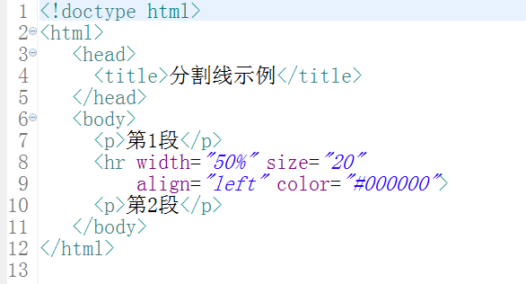
简单页面
Notes:
1.要求学生参照刚才步骤，创建一个这样的页面，教师也可以与学生同步操作
帮助学生进一步熟悉操作相关步骤
2.新建时可以自己先创建文件，再使用模板，导入文档
创建文件ex1-1.html

Slide 8
什么是CSS？
层叠样式表CSS (Cascading Style Sheets)又叫级联样式表，简称样式表
CSS是一系列用于表现html或xml文件样式的规则，用于控制网页的外观，即如何显示HTML元素
样式通常存储在样式表中，样式表是一个文件，实现了将内容与表现分离
提高了代码的可重用性和可维护性
Notes:
CSS就是给HTML化妆
CSS规则是存储在后缀名为.css的文件中的，我们称该文件为外部样式表

Slide 9
CSS学些什么
声明
选择器
语法规则

Slide 10
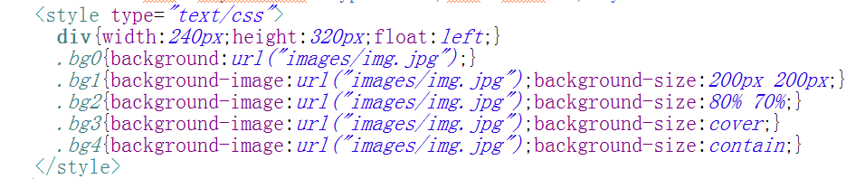

Slide 11
主要内容
JavaScript语法详解
JavaScript的内置对象
DOM编程

Slide 12
3.1 概述

Slide 13
1.JavaScript基础知识
服务器/客户端运行模式
客户端网页技术
Java Applet、DHTML、VBScript、JavaScript、JQuery、AJAX 、JSON
服务器端网页技术
CGI、ASP、ASP.NET、JSP、PHP
Notes:
说明js的重要性，前端技术，与java平分天下，甚至更重要，无论后台是何种语言，前台都需要使用js

Slide 14
(1)什么是javaScript?
Script程序语言
属于一种Script语言、具有与java和C语言类似的语法
-- 一种网页编程技术，用来向HTML页面添加交
互行为
-- 直接嵌入HTML页面
-- 由浏览器解释执行代码，不进行预编译
-- 适宜：客户端数据计算、客户端表单合法性验证、浏览器事件的触发、网页特殊显示效果制作。
Notes:
首先脚本语言，链接到后一页，向学生展示什么是脚本语言，同时，了解一下javaScript的基本概念，再回到本页
用文字加强学生对概念的理解
让页面动起来

Slide 15
脚本语言
脚本语言(Scripting Language)是由ASCII码构成，可直接用任何的文本编辑器开发完成。
脚本语言是一种不必事先编译，只要利用适当的解释器(Interpreter)就可以执行的简单的解释式程序。
JavaScript是一种跨平台，面向对象的网页脚本语言。
JavaScript代码可直接嵌入HTML文件中，随网页一起传送到客户端浏览器，然后通过浏览器来解释执行。

Slide 16
(2)javaScript发展史
网景公司在Netscape2.0首先推出了JavaScript。微软公司从IE3.0开始提供对客户端JavaScript的支持，并另取名为JScript。
JavaScript的正式名称是“ECMAScript”，此标准现在由ECMA组织发展和维护。
ECMA-262是正式的JavaScript（Netscape）和JScript（Microsoft）。
Notes:
ECMA统一标准 sun公司

Slide 17
(3)使用环境
运行环境
开发环境
Netscape Nabigator网景浏览器
Microsoft Internet Explorer浏览器
文本编辑环境：
记事本、写字板等
网页编辑环境：
DreamWeaver、FrontPage
程序编辑环境：
MyEclipse、Visual Studio

Slide 18
2.使用JS的方法
JavaScript定义方式
事件定义式
文件调用式
嵌入式

Slide 19
(1)事件定义式
直接定义在事件中
<input type="button" value="第一个按钮"
onclick="javascript:alert('Hello World');"/>
或
<input type="button" value="第一个按钮"
onclick="alert('Hello World');"/>
Notes:
case31/case311.html
类似CSS中的“内联样式”

Slide 20
(2)嵌入式
在页面上<head></head>标签中嵌入<script></script>标签，标签中放置JavaScript代码
<head>
<script type="text/JavaScript">
function s(){
alert("Hello World!");
}
</script>
</head>
<body>
<input type="button" value="第二个按钮"
onclick="s();"/>
</body>
Notes:
JS/case311.html
类似CSS中的“内部样式”
简单介绍JS中函数的格式

Slide 21
(3)文件调用式
将代码写在单独的.js文件中，使用时，再在html页面的<head>里使用<script>引入。
HTML代码：
<head>
<script type="text/JavaScript" src="js/case311.js">
</script>
</head>
</head>
<input type="button" value="第三个按钮"
onclick="t();"/>
</body>
Notes:
JS/case311.html
类似CSS中的“外部样式”JS
.js文件等价于<script>

Slide 22
示例: 脚本的定义和调用
<html>
<head>
<title>如何使用js</title>
<meta charset = "utf-8">
<!-- 嵌入式 -->
<script type="text/javascript">
//要调用的js需定义在函数中，function 函数名(参数){函数体}
function f2(){ ('second');}
</script>
<!-- 引用js ,script的标签必须写成双标签，不要在标签中再写内容-->
<script type="text/javascript" src="js/d3.js"></script>
</head>
<body>
<!-- 事件定义式 -->
<input type="btn1" value="第1个按钮" onclick="alert('first');" />
<!-- 嵌入式 -->
<input type="btn2" value="第2个按钮" onclick="f2();"/>
<a href="javascript:f2()"></a>
<!-- 文件调用式 -->
<input type="btn3" value="第3个按钮" onclick="f3();"/>
</body>
</html>
d3.js代码：
function f3(){
alert("third!");
}
Notes:
为什么要使用href=”javascript:void(0);”
javascript:是伪协议，表示url的内容通过javascript执行。void(0)表示不作任何操作，这样会防止链接跳转到其他页面。这么做往往是为了保留链接的样式，但不让链接执行实际操作，

Slide 23
3 事件
页面元素状态改变，用户在用键盘或鼠标时发生
-- 鼠标事件
-- 键盘事件
-- 状态改变事件
Notes:
了解更多事件，可以参考：
http://www.w3school.com.cn/tags/html_ref_eventattributes.asp

Slide 24
(1)鼠标事件
事件名称 | 含义
onclick | 鼠标点击时触发此事件
ondblclick | 鼠标双击时触发此事件
onmousedown | 按下鼠标时触发此事件
onmouseup | 鼠标按下后,松开鼠标时触发的事件
onmouseover | 当鼠标移动到某对象范围的上方时触发此事件
onmousemove | 鼠标移动时触发此事件
onmouseout | 当鼠标离开某对象范围时触发此事件
Notes:
先记住最常用的几个，红色标注

Slide 25
(2)键盘事件
事件名称 | 含义
onkeypress | 当键盘上的某个键被按下并且释放时触发的事件,要求页面内必须有激活对象
onkeydown | 当键盘上某个键被按下时触发的事件,要求页面内必须有激活对象
onkeyup | 当键盘上某个按键被放开时触发的事件,要求页面内必须有激活对象

Slide 26
(3)状态事件
事件名称 | 含义
onchange | 当text或textarea元素内的字符值改变或select表格选项状态改变里发生该事件
onfocus | 用户单击text或textarea以及select对象时,即光标落在文本框或选择框时会产生该事件
onblur | 失去焦点事件正好与获得焦点事件相对,当text对象,textarea对象或select对象不再拥有焦点而退出后台时,引发该事件
onload | 页面文件载入时,产生该事件
onsubmit | 表单提交时,产生该事件

Slide 27
4 程序调试
JS属解释性代码，即使代码错误，也不会报错，只是页面无任何效果
IE
开发人员工具(F12)
Firefox
FireBug工具(F12)
Chrome
debug工具(F12)

Slide 28
调试方法
弹框输出
alert(“调试”);
页面输出
document.write(“调试”);
控制台输出
console.log(“调试”);
适合查看最终结果，不适合在循环中适用
可以放在循环中，但是输出结果太多，可能会影响观察分析
放在控制台输出，不会影响前台界面显示

Slide 29
调试方法
如果碰到复杂程序，需要跟踪判断程序运行过程，就需要设置断点或添加监视，再进行单步调试了。
IE：按F12打开“开发者工具” —“调试程序”—“设置断点”
FireFox：右击页面—“查看元素”—“调试器”—“设置断点”
(F12为fireBug工具，也可以调试，但FF要降级到5.0以下的版本)
Chrome：按F12打开“开发者工具”—“Sources”—“设置断点”
Notes:
case31/case312.html

Slide 30
5 异常处理
常见的异常类型
语法异常：程序员输入了编译器无法识别的代码
逻辑异常：程序没有按照预先设计的方式得到正确结果
运行异常：程序运行时发生错误，不一定是语法错误，也有可能是由系统环境导致

Slide 31
OnError处理异常
JS代码：
<Script>
window.onerror = function myerror(_message,_url,_line){
alert("错误信息：" + _message +
"\n错误的URI：" + _url +
"\n错误的行数：" + _line);
return true;
}
</Script>
隐藏浏览器的错误报告
HTML代码：
<body onload="test()" >
……
</body>
使用 onerror 事件是一种老式的标准的在网页中捕获 Javascript 错误的方法
Notes:
case31/case313.html
BOM包含一个onerror事件处理函数,这个window对象与图像对象上都有

Slide 32
异常捕捉
<script type="text/javascript">
try{
var i=5;
var j=8;
alert(k);
}
catch(e){
alert(e.name + ":" + e.message);
}
finally{
alert("不管正确与否，我都被执行！");
}
</script>
与java不同，这里的e没有类型要求
与java相同，语句中finally可以省略，但一旦指定了finally块， finally代码块就总会执行
Notes:
case31/case314.html
说明：
1.把有可能出的问题的代码放在 try 语句中。try语句中可以理论上可以写任何的代码，只要有一行代码出现问题，整个程序的执行流程就会立即调到catch语句中执行。
2. 一旦try中有一行代码发生异常，则这行出错代码的后面的try中的其他语句都不会再执行。
3.在执行catch中的代码之前，js引擎会首先根据错误类型自动创建一个错误，并通过catch后面的参数传递到catch中。不同的浏览器创建的error对象不一样，但是同创他们都包含一个message属性，值是这个错误的一些信息。
4.catch中的代码执行完毕之后，会继续执行后面的代码，程序不会停止下来
5. try 中语句不发生错误执行完毕后会执行 finally 中的语句，try 中的语句发生错误，则执行 catch中的语句，catch 中的语句执行完毕后也会执行 finally 中的语句.

Slide 33
异常抛出
<script type="text/javascript">
function test(){
try{
var i=10;
var j=0;
var k=i/j;
throw "除数不能为0";
}
catch(e){
alert(e);
}
}
</script>
代码执行过程中，一旦遇到异常，立即寻找对应的异常捕捉块，如果没有对应的异常捕捉块，异常将传给浏览器，程序非正常中止。
Notes:
case31/case315.html
1.thow后面就是我们要抛出的异常对象。在以前的时候都是出现错误的时候浏览器抛出异常对象，只是现在是我们自己主动抛出的异常对象。
2. 只要有异常对象抛出，不管是浏览器抛出的，还是代码主动抛出，都会让程序停止执行。如果想让程序继续执行，则有也可以用try…catch来捕获。 每一个错误类型都可以传入一个参数，表示实际的错误信息。 我们可以在适当的时候抛出任何我们想抛出的异常类型。

Slide 34
练习：JavaScript编程基础
见实验3-1
Notes:
ex/ex3-1.html

Slide 35
3.2 语法详解

Slide 36
主要内容
3.2.1 基础语法
3.2.2 数据结构
3.2.3 流程控制
3.2.4 函数
Notes:
很多和java一样，会略过

Slide 37
3.2.1基本语法
程序语句
每个程序语句习惯以“;” 符号结束，一个程序段由多个程序语句组成，包含在“{ }”中,也可以用换行结束
程序注释
单行：以“//”符号开始
多行：以“/*”和“*/”标识
大小写敏感
JavaScript是严格区分大小写的，无论是关键字、函数名、变量名或其他标识符，都要注意大小写形式
执行顺序
按照在HTML文件中出现的顺序执行
经验之谈
函数及全局变量最好放在<head>标记中
被调函数或过程不要放在主调函数前面
Notes:
用换行也行，但一行多个语句，必须以分号结束

Slide 38
太长的
程序代码
需要换行的时候
在Netscape中，可在第一行程序代码的最后加上“\”符号，如：
<script type="text/JavaScript">
document.write \
("第一份JavaScript程序<br>");
</script>
在Internet Explorer中，不需使用任何符号，直接分成两行即可，如：
<script type="text/JavaScript">
document.write
("第一份JavaScript程序<br>");
</script>

Slide 39
3.2.2数据结构
1、标识符
2、关键字和保留字
5、常量
7、运算符与表达式
3、数据类型
6、变量
4、数据类型转换

Slide 40
1、标识符与关键字
标识符（IDentifier）是指用来标识某个实体的一个符号
标识符可以是汉字、数字、字母、下划线（_），美元符号($)，也可以是由上述元素共同组成，但首字符不能为数字
在编程语言中，标识符是用户编程时对一个对象所使用的名字，如变量、常量、函数、语句块、包、类、接口、方法等
注意：用户定义的标识符不能与关键字同名
Ji建议遵守Camel-Case驼峰命名法
Notes:
常见标识符命名法则：
匈牙利命名法：变量名＝属性＋类型＋对象描述，做到见名知意，如：txtstuname
骆驼命名法：命名中可以混用大小写，便于区分单词，如：txtUsername或txt_User_name
帕斯卡命名法：骆驼命名法的改良，命名中将每个单词首字母大写，如：TxtUserName
驼峰命名法：集合了以上所有优点，除第一个单词之外，其他单词首字母大写，如：printUserName

Slide 41
2、关键字和保留字
关键字(KeyWord) 是指在编程语言中具有特定含义的、成为该种编程语言语法中一部分的那些字
关键字和保留字均不能作为变量名、函数名或过程名来使用
保留字(Reserved Word)可理解为“预留关键字”或“未来关键字”，是指目前还不是关键字，但在后续的版本中可能会成为关键字的对象（class int float 等）

Slide 42
常用关键字
关键字 | 含义 | 关键字 | 含义 | 关键字 | 含义
break | 终止循环 | function | 函数 | type of | 对象数据类型
case | Switch分支 | if | if分支头 | var | 变量
catch | 异常捕捉 | in | in 集合 | void | 无返回值
continue | 跳出本次循环 | instance of | 是否为示例 | while | while循环头
default | Switch否则 | new | 新建 | with | 统一指定对象
delete | 删除 | return | 返回值
do | do循环头 | switch | switch分支头
else | if否则 | this | 本身
finally | 异常处理 | throw | 异常抛出
for | for循环头 | try | 异常测试
Notes:
1、try...catch...finally实现错误处理：try可能发生错误的语句；catch处理try中发生的错误的语句；finally在所有其他过程发生之后无条件执行的语句。
2、instanceof 返回一个Boolean值，指出对象是否是特定类的一个实例；typeof用以获取一个变量的类型。
对于Array,Null等特殊对象使用typeof 一律返回object，这是typeof的局限性。
如果我们希望获取一个对象是否是数组，或判断某个变量是否是某个对象的实例则要选择使用instanceof。

Slide 43
常用保留字
保留字 | 含义 | 保留字 | 含义 | 保留字 | 含义
abstract | 定义抽象类 | float | 浮点型 | public | 公共类
boolean | 布尔型 | goto | 跳转 | short | 短整型
byte | 字节型 | implements | 实现接口 | static | 静态类
char | 字符型 | import | 导入
class | 类 | int | 整型
const | 常量 | interface | 定义接口
debugger | 调试 | long | 长整型
double | 双精度 | native | 本地对象
enum | 枚举 | package | 程序包
export | 导出 | private | 私有类
extends | 继承 | protected | 受保护类

Slide 44
3.常量和变量
常量：程序运行过程中，其值不会发生改变的量，用于为程序提供固定的或准确的数值。
变量：程序运行过程中，其值会发生改变的量，声明变量时，可以使用字母、数字、下划线的组合，但不能以数字开头
JavaScript提供了三种方式对变量进行声明：const、var、let
Notes:
case32/case321.html
变量的声明：牢记var方式，其他存在浏览器兼容问题，仅了解即可
变量初始化：使用“=”赋值
已经声明的变量，如果没有初始化，则自动取值为undefined
let的作用域是块，而var的作用域是函数。
const 声明创建一个只读的常量。这不意味着常量指向的值不可变，而是变量标识符的值只能赋值一次。

Slide 45
(1)变量
变量初始化
使用“=”赋值
没有初始化的变量则自动取值为undefined
示例：
var name，sex; （自动给出二个未定义值）
var name=“张三”，sex=“男”;(两个变量均为字符串)
var name; （自动给出一个未定义值）
变量声明
使用关键字var声明变量，JavaScript是弱类型语言
Notes:
变量没有类型，变量所引用的数据是由类型的
也可以赋值为null
控制台里敲 输出变量值 变量名; 敲回车

Slide 46
(2)变量的作用域
作用域：变量在程序中的有效范围
全局变量(Global variable)：定义在所有函数之外，作用于整个脚本代码的变量
局部变量(Local variable)：定义在函数体内，只作用于该函数体的变量

Slide 47
示例
<Script>
document.title = "变量的作用域实例";
var gv = "JavaScript"; //gv是全局变量
document.write("test函数的输出：<br>");
test();
function test()
{
var lv = "VBScript"; //lv是局部变量
document.write("gv=" + gv + "<br>");
document.write("lv=" + lv + "<br>"+ "<br>");
}
document.write("document的输出：<br>");
document.write("gv=" + gv + "<br>");
document.write("lv=" + lv + "<br>");
</Script>
Notes:
JS/case321.html

Slide 48
4、数据类型
内置对象
(基本类型)
数值型(Number)
字符串型(String)
特殊类型
外部对象
浏览器对象
window
文档对象
document
布尔类型(Boolean)
未定义(Undefined)
空值(null)
NaN值
自定义
数组
函数
自定义对象(Object)

Slide 49
特殊类型——未定义型
未定义型(undefined)：该类型只有一种值undefined，表示对象还没有赋值，或者赋予了一个不存在的值
示例：
var x
以下三种情况typeof 返回类型为undefined
变量未初始化
变量未定义
函数无明确返回值(函数没有返回值时，都是返回undefined)
Notes:
这样理解:
1、undefined：未定义和定义未赋值
2、null：一种特殊的object

Slide 50
特殊类型——空值
null是一个对象(Object)类型，只有一种值null。undefined 是由null派生处理的，因此undefined == null
typeof null 结果“object”
typeof undefined 结果“undefined”
区别：
undefined：声明了但是没有初始化的对象,对象属性不存在
null：尚未存在的对象，无值，无对象
作用：
null:通过给一个变量赋值为null，清除变量内容

Slide 51
null不等同于0，也不等同于空串，但是参与数值运算时会自动转换为0
123 + null 结果123
123 * null 结果0

Slide 52
特殊类型—— NaN值
NaN值是一个特殊值，表示非数（Not a Number），当类型转换失败时，就会返回NaN
parseInt(“blue”) 结果NaN，因为没有等价的数值
NaN 不等于自己
NaN == NaN 结果false
可以利用isNaN()函数来判断NaN

Slide 53
基本类型——Number
整型(Integer)：基本数据类型的一种，用于表示一个指定范围内的整数。
可在整型数据前面加上“-”号来表示负数，但是这个“-”的含义为取反
示例：
0 8 -9
Notes:
与java基本相同，简单略过

Slide 54
基本类型——数值型
浮点型(float)：又叫“实型”，也基本数据类型的一种，用于表示一个指定范围内的实数(带小数点)。
浮点型数据采用的是传统的科学计数法的语法，即在实数后面跟字母“e(或E)”，再加一个整型指数
示例：
1.2 -3.4 .3657 3.12e-3
Notes:
与java基本相同，简单略过

Slide 55
基本类型——数值型
十六进制数：以“0x”或“0X”开头的数据，基数为16
八进制数：以“0”开头的数据，基数为8
（注意：有些JavaScript不支持八进制，所以尽量不要使用）
示例：
示例：
0x3df4 0Xffcc
075 032
Notes:
与java基本相同，简单略过

Slide 56
基本类型——String
字符串型(string)：由Unicode字符、数字、标点符号等组成的序列
示例：
“ABC” “张三” “953”
字符串型数据需要用成对的双引号或单引号包括起来
Notes:
与java基本相同，简单略过

Slide 57
特殊的字符串——转义字符
字符 | 含义 | 示例 | 结果
\b | 后退一格(Backspace)
\f | 换页(Form feed)
\n | 换行(New line)
\r | 返回(Carriage return)
\t | 制表符(Tab)
\’ | 单引号
\” | 双引号
\\ | 反斜线(Backslash)
Notes:
JS/case322.html

Slide 58
特殊的字符串——正则表达式
正则表达式是一种特殊的字符串，它允许使用“通配符”来匹配一批普通的字符串
JavaScript的正则表达式必须放在2条斜线“//”之间
创建正则表达式，可以使用直接量或RegExp构造函数
例如：
var reg = /\d+/
var reg = new RegExp(/\d+/)
Notes:
Java中提到过，此处简单提到，若后面实例碰到，再具体说明

Slide 59
基本类型——Boolean
布尔型(Boolean)：又叫“逻辑型”，用于说明一个事物的真假
布尔型的数据只有2个合法的直接量：true、false
示例：
true false
Notes:
与java基本相同，简单略过

Slide 60
基本类型
(也叫值类型)
1、数值型(number)
2、字符串型(string)
引用类型
3、布尔类型(boolean)
1、函数function
2、自定义对象(object)
4、未定义(undefined)
5、空值(null)

Slide 61
两者的区别：基本类型
基本类型的数据是存放在栈内存中的
<script>
var p1 = 1; var p2 = p1;
</script>
执行完第1句
执行完第2句
栈内存
p1 | 1
栈内存
p2 | 1
p1 | 1
基本类型的复制就是在栈内存中开辟出了一个新的存储区域用来存储新的变量，这个变量有它自己的值，只不过和前面的值一样，所以如果其中一个的值改变，是不会影响到另一个的。
Notes:
栈（操作系统）：由操作系统自动分配释放 ，存放函数的参数值，局部变量的值等。

Slide 62
两者的区别：引用类型
引用类型的数据是存放在堆内存中的
<script>
object1 = new Object(); object2 = object1;
</script>
执行完第1句
执行完第2句
栈内存
object1
堆内存
Object
栈内存
object2
object1
定义了一个对象其实是在栈内存中存储了一个指针，这个指针指向堆内存中该对象的存储地址。复制给另一个对象的过程其实是把该对象的地址复制给了另一个对象变量，两个指针都指向同一个对象，所以若其中一个修改了，则另一个也会改变。
Notes:
堆（操作系统）： 一般由程序员分配释放， 若程序员不释放，程序结束时可能由OS回收，

Slide 63
*数据类型转换
JavaScript是无类型语言，声明时无需指定数据类型，使用时会自动根据需要进行数据类型的转换（隐式转换）
字符型+数字型 -- 字符型 字符型+逻辑型 -- 字符型
数字型+逻辑型 -- 数字型 逻辑型+逻辑型 -- 数字型
有时我们也需要利用函数进行强制类型转换，为了得到正确的结果，或避免出现错误，就需要弄清楚其转换规则了：
字符型>数字型>逻辑型
Notes:
控制台

Slide 64
自动转换
如果表达式中用（+）运算符，且其中一个操作数为字符串，另一个操作数为数值时，JavaScript自动将数值转成字符串。
var x =“我今年”+18; 结果：x=“我今年18”
var x =“15”+true; 结果：x=15true
var y = true+true; 结果：y=2
如果表达式中用了其它运算符，JavaScript自动将字符串转成数值。
var x =“30”/5; 结果：x=6
var y =“15”-“8”; 结果：y=7
var y = 18+true; 结果：y=19
Notes:
不用程序，在浏览器控制台上直接演示结果

Slide 65
利用函数转换
eval(字符串)：将传入的字符串参数内容，转换成相应的数值
x=eval(“15”)+8; 结果：x=23
parseInt(字符串，[进制数])：将传入的字符串，转换成指定进制的数值，若字符串不以数字开头，则返回NaN
parseFloat(字符串)：将传入的字符串，转换成浮点数值，若字符串不以数字开头，则返回NaN
y=parseInt(“15”)+8; 结果：y=23
z=parseFloat(“15”)+8; 结果：z=23.0
Notes:
不用程序，在浏览器控制台上直接演示结果

Slide 66
利用函数转换
Boolean(数值):把值转换成Boolean类型
x=Boolean(1); 结果：x=true
Number(数值):把值转换成数字
String(数值):把值转换成字符串
y=Number(true); 结果：y= 1
z=String(1); 结果：z=“1”
toString():所有类型均可以转成字符串
y.toString()
Notes:
不用程序，在浏览器控制台上直接演示结果

Slide 67
判断类型函数
typeof():查询当前类型
var x =30; typeof(x); 结果：Number
isNaN():判断某值或某变量是否为数字，不是返回值为true,否则为false
var x =“30”; isNaN(x); 结果：true
typeof()

Slide 68
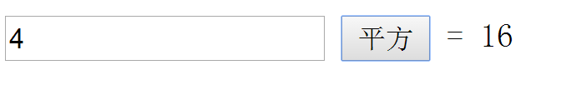
实例
计算平方，图示如下
要求：
在文本框中输入随机值，单击平方按钮，若为数字，则输出该数平方，否则，提示信息”请输入数字”
Notes:
JS/case323.html
用到几个没学过的函数和属性，可以稍微讲解
document.getElementById()
span.innerHTML
判断是否符合条件，可以适当与java对比 num.equals(“”) num instanof integer

Slide 69
5、运算符与表达式
赋值运算符 | 描述 | 示例
= | 右边表达式赋值给左边变量 | x=5
+= | 左边变量加右边表达式再赋值给左边变量 | x+=y相当于x=x+y
-= | 左边变量减右边表达式再赋值给左边变量 | x-=y相当于x=x-y
*= | 左边变量乘右边表达式再赋值给左边变量 | x*=y相当于x=x*y
/= | 左边变量除右边表达式再赋值给左边变量 | x/=y相当于x=x/y
%= | 左边变量求模右边表达式再赋值给左边变量 | x%=y相当于x=x%y
&= | 左边变量与右边表达式再赋值给左边变量 | x&=y相当于x=x&y
|= | 左边变量或右边表达式再赋值给左边变量 | x|=y相当于x=x|y
^= | 左边变量异或右边表达式再赋值给左边变量 | x^=y相当于x=x^y

Slide 70
算数运算符 | 描述 | 示例
+ | 加(Addition)
- | 减(Subtraction)
* | 乘(Multiplication)
/ | 除(Division) | 5/2
% | 求余(Modulus)
++ | 递增(Increment)
-- | 递减(Decrement)
- | 取负值(Unary Negation)
Notes:
除了除法，其余可忽略，与java相同 5/2 java是2,而js是2.5

Slide 71
关系运算符 | 描述 | 示例
a==b | 如果两个操作数相等，返回true
a!=b | 如果两个操作数值不等，返回true
a>=b | 如果a大于或者等于b，返回true
a>b | 如果a大于b，返回true
a<=b | 如果a小于或等于b，返回true
a<b | 如果a小于b，返回true
a===b | 值和类型都相等，返回true
a!==b | 值或类型有不等，返回true
Notes:
除了全等于，其余可忽略，控制台演示效果 a=“123” b=123

Slide 72
逻辑运算符 | 描述 | 示例
!a | 逻辑非(not)
a||b | 逻辑或(or)
a&&b | 逻辑与(and)
a^b | 逻辑异或
A | B | 非A | A与B | A或B | A异或B
0 | 0 | 1 | 0 | 0 | 1
0 | 1 | 1 | 0 | 1 | 0
1 | 0 | 0 | 0 | 1 | 1
1 | 1 | 0 | 1 | 1 | 0
Notes:
&& || 短路原理：
||:知道了前面第一个的结果就知道后的输出，如果为第一个为：true，则取第一个的值，如果第一个为false，则取第二个的值。
&&:只要“&&”前面是false，无论“&&”后面是true还是false，结果都将返“&&”前面的值;
只要“&&”前面是true，无论“&&”后面是true还是false，结果都将返“&&”后面的值;

Slide 73
其他运算符 | 描述 | 示例
条件运算符 ? | 条件表达式?值1:值2
新建对象的实例 new | 对象名 = new 对象类型(参数) | myArray = new Array(3)
删除 delete | delete 对象名 delete 对象名.属性名 delete 数组名[索引值] delete 变量名
判断操作数类型 typeof | typeof 操作数 typeof (操作数) | typeof 123; typeof(“123”);
当前对象 this
Notes:
红色的控制台演示，蓝色的后面遇着再说，其实java中已有类似的

Slide 74
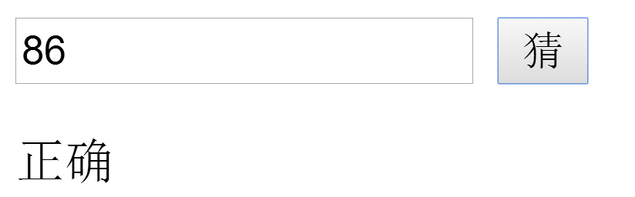
实例
猜数字，图如下所示
要求：随机生成一个100以内的整数，在文本框中随机输入值，依据输入值，输出大了，小了和正确
Notes:
JS/case324.html
var init_num=parseInt(Math.random()*100)+1 随机数1-100
要注意格式的调整，缩进等等

Slide 75
3.2.3 流程控制
1、基本语句
2、选择结构
3、循环结构

Slide 76
1、基本语句 顺序结构
语句块：使用花括号包含的多个语句，是一个整体的执行体，类似于一个单独的语句。
{
cx=Math.cos(x);
alert(“Hello JavaScript!”);
}
虽然JavaScript支持使用语句块，但JavaScript的语句块不能作为变量的作用域。
x=Math.PI;

Slide 77
空语句
; //空语句主要用于没有循环体的循环
赋值语句
x=4;

Slide 78
with语句
格式：
with(object)
{statements}
示例：
with(document)
{
writeln(“Hello<br/>”);
writeln(“World<br/>”);
writeln(“JavaScript<br/>”);
}

Slide 79
2、选择结构
if分支结构
单分支
if <逻辑表达式>
{语句组}
双分支
if <逻辑表达式>
{语句组}
else
{语句组}
多分支
if <逻辑表达式>
{语句组}
else if <逻辑表达式>
{语句组}
else
{语句组}
Notes:
与java相同，一掠而过

Slide 80
switch分支结构
格式：
switch ( <变量>/<表达式> )
{
case <特定数值1>：<语句或语句组>；
case <特定数值2>：<语句或语句组>；
default：<语句或语句组>；
}
Notes:
与java相同，一掠而过

Slide 81
3、循环结构
while循环
while (<逻辑表达式>)
{语句组}
<script>
var i = 5;
while ( i > 0 ) {
document.write("i = " +i+"<BR>");
i--;
}
</script>
程序示例：
Notes:
与java相同，一掠而过

Slide 82
do-While循环
do {
语句或语句组
}while (<逻辑表达式>)；
程序示例：
<script>
var i = 5;
do {
document.write("i = " ,i ,"<BR>");
i--;
} while( i > 0 )；
</script>
Notes:
与java相同，一掠而过

Slide 83
for循环
for ( [初始值]；[条件]；[增量] )
{ <语句组>}
程序示例：
<script>
for ( var i = 5; i > 0; i-- )
{
document.write("i = " ,i ,"<BR>");
}
</script>
Notes:
与java相同，强调在for中定义变量用var ,而不涉及到其它类型符

Slide 84
js条件表达式
Java条件表达式的结果必须返回布尔型
js条件表达式的结果可以是任意类型
表达式的值 | 对应的布尔值
0 | false
Null | false
“” | false
Undefined | false
NaN | false
%= | false
非空的值 | true
Notes:
控制台用条件运算符示例

Slide 85
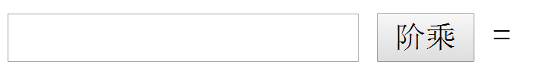
实例
求阶乘
要求：在文本框中输入值，点击阶乘按钮，在等号后输出对应的阶乘值
Notes:
JS/case325.html

Slide 86
for-in循环:循环遍历数组或对象的属性
for ( var variable in obj )
{ <语句组> }
实例：利用此循环遍历一个数组
建议不要对数组执行for in循环，事实上，for in循环不太好,因为它总是会访问该对象的原型,看下原型上是否有属性,这在无意中就给遍历增加了额外的压力。
Notes:
JS/case326.html
obj可以是一个普通的js对象或者一个数组。
如果obj是js对象，那么variable在遍历中得到的是对象的属性的名字，而不是属性对应的值。
如果obj是数组，那么variable在遍历中得到的是数组的下标。

Slide 87
跳出循环
break
continue
break
[label];
continue
[label];

Slide 88
示例
<script type="text/javascript">
// 使用outer标签表明外部循环
outer1:
for (var i = 0 ; i < 5 ; i++)
{
for (var j = 0 ; j < 5 ; j++)
{
document.writeln('j的值为：' + j);
// 当j >= 2时，使用break跳出outer循环。
if (j >= 2) break outer1;
document.writeln('i的值为：' + i);
document.writeln('<br />');
}
}

Slide 89
// 使用outer标签表明外部循环
outer2 :
for (var i = 0 ; i < 5 ; i++)
{
for (var j = 0 ; j < 5 ; j++)
{
document.writeln('j的值为：' + j);
// 当j >= 2时，使用continue结束outer循环。
if (j >= 2) continue outer2;
document.writeln('i的值为：' + i);
document.writeln('<br />');
}
}
</script>

Slide 90
练习
综合使用各种流程结构 通过js动态在页面中生成一个隔行换色的HTML表格，document.write()
Notes:
Exercise/ex321.html
输入函数：prompt() confirm()

Slide 91
什么是js对象
对象是js最重要的API
JS包含多种对象
内置对象
外部对象 window对象 dom对象
自定义对象

Slide 92
3.3 内置对象

Slide 93
内置对象
对象是一系列命名变量(即属性)和函数(即方法)的集合。在对象中，属性和方法的访问都是通过“.”来实现的
JavaScript是基于对象的脚本语言，其中内置了大量供用户使用的对象：
基本数据对象
组合数据对象
复杂数据对象
String：字符串
Array：数组
Function：函数
Number：数值
Math：数学
Object：自定义对象
Boolean：布尔
Date：日期
RegExp：正则表达式

Slide 94
3.3.1 简单数据对象
字符串(String)对象
数值(Number)对象
布尔(Boolean)对象

Slide 95
1、 String对象
格式：字符串变量名 = “字符串常数”
例如：var str=“JavaScript” //定义字符串变量str
属性： length：字符串长度
例如：var len = str.length //len=10
var str = new String(“JavaScript”);
Notes:
浏览器控制台上直接演示即可

Slide 96
String对象常见方法
方法名 | 含义 | 示例 | 结果
toLowerCase | 字符大小写转换 | var str1="AbcdEfgh"; var str2=str1.toLowerCase(); var str3=str1.toUpperCase(); | abcdefgh ABCDEFGH
toUpperCase
indexOf | 指定子字符串在字符串中第一次出现的左、右索引位置 | var str1="JavaScript网页教程"; var str2=str1.indexOf("a"); var str3=str1.lastindexOf("a"); | 1 3
lastindexOf
substring | 取中间串 | var str1="abcdefgh"; var str2=str1.substring(2,4); | cd
charAt | 返回某字符串中指定的字符 | var str1="JavaScript网页教程"; var str2=str1.charAt(12); | 教
charCodeAt | 返回某字符串中指定的字符的值 | var str1="JavaScript网页教程"; var str3=str1.charCodeAt(12); | 25945
replace | 字符替换 | var str1="abcde"; var str2=str1.replace("cd","aaa"); | abaaae
split | 字符串分隔 | var str1="一,二,三,四,五,六,日"; var strArray=str1.split(","); alert(strArray[1]); | 二
Notes:
浏览器控制台上直接演示即可
有一点容易错，需说明var str2=str1.substring(2,4); 下标从0开始，且选定字符包括起始下标，但选定的是最终下标的前一个字符，即包前不包后

Slide 97
substring()
substring() ：用于提取字符串中介于两个指定下标之间的字符，即取中间子串。
格式：stringObject.substring(start,stop)
参数说明：
start：必需。一个非负的整数，规定要提取的子串的第一个字符在 stringObject 中的位置。
stop：可选。一个非负的整数，比要提取的子串的最后一个字符在 stringObject 中的位置多 1。

Slide 98
示例：substring()
<script type="text/JavaScript">
var str="JavaScript";
var s1 = str.substring(3,4);
alert(s1);
var s2 = str.substring(3);
alert(s2);
var s3 = str.substring(4,3);
alert(s3);
var s4 = str.substring(4,4);
alert(s4);
</script>
说明：返回值是从start处到stop-1处的字符串
结果：“a”
说明：如果省略stop参数，那么返回的子串会一直到字符串的结尾
结果：“aScript”
说明：如果start比stop大，那么该方法在提取子串之前,会先交换这两个参数再进行运算
结果：“a”
说明：如果start与stop相等，那么该方法返回的就是一个空串
结果：“”

Slide 99
split()
split() ：用于把一个字符串分割成字符串数组。
格式：stringObject.split(separator,howmany)
参数说明：
separator：必需。字符串或正则表达式，从该参数指定的地方分割 stringObject。
howmany：可选。指定返回的数组的最大长度。如果设置了该参数，返回的子串不会多于这个参数指定的数组。如果没有设置该参数，整个字符串都会被分割，不考虑它的长度。

Slide 100
示例：split()
<script type="text/JavaScript">
var str="How are you doing today";
var arr=str.split(" ");
alert(str.split(" ",4));
alert(str.split(""));
</script>
说明：以空格为分隔符，把句子拆成单词
结果：
How,are,you,doing,today
说明：以空格为分隔符，把句子拆成单词，但只转换前4个
结果：
How,are,you,doing
说明：把单词拆成字母，包括空格
结果：
H,o,w, ,a,r,e, ,y,o,u, ,d,o,i,n,g, ,t,o,d,a,y

Slide 101
2、Number对象
格式：
方式一：var myNum = new Number(value);
方式二：var myNun = Number(value);
方法：
①toString：数值转换为字符串。
②toFixed(n)：数值转换为字符串，并保留小数点后n位数，多了就截断，四舍五入。少了就用0补足，常用作数值的格式化。数值型变量名 = “字符串常数”
var data=23.56789;
示例：
alert(data.toFixed(2));//23.57
data=23.5;
alert(data.toFixed(2));//23.50
Notes:
浏览器控制台上直接演示即可

Slide 102
3、 Boolean对象
格式：
new Boolean(value); //构造函数
Boolean(value);
方法：
toString()
Notes:
无需太多使用，无需演示

Slide 103
3.3.2 组合对象
数组(Array)对象
数学(Math)对象
日期时间(Date)对象

Slide 104
1、 Array对象
格式：
var 对象名 = new Array([元素个数])
var 对象名 = new Array(值1,值2,…)
示例：
var fruit=new Array(2)
var fruit=new Array(“苹果”,“橘子”)
属性：
index：数组元素的索引值
length：数组长度(即数组元素的个数，常用于遍历数组)
var 对象名 = new Array()
//声明了有2个数组元素的数组，并赋值
//声明了有2个元素的数组
var 对象名 = []
Notes:
浏览器控制台上直接演示即可
Length是可变的，也就是说，用户可以通过修改length的值来增加或删除数组元素
例如：
var a=[1,2,3,4,5]; // 5个数组元素
a.length=3; // a=[1,2,3]，3个数组元素
a.length=5; // a=[1,2,3,undefined,undefined]，5个数组元素

Slide 105
数组是一系列具有相同名称、以不同下标区分的变量。由于JavaScript不是强类型语言，所以同一数组中的数组元素的数据类型可以不相同。
数组性质：
1、数组的索引从0开始，即第一个数组元素的下标为0
2、数组具有length属性，可以用于计算数组的大小
3、访问数组元素不会产生越界，但是访问未赋值的数组元素时会得到Undefined

Slide 106
创建二维数组：
方法一：
var _TheArray = [[1,2,3],[‘4’,’5’],[“67”]]
方法二:
var week=new Array(7);
for(var i=0;i<=6;i++)
{ week[i]=new Array(3); }
week[0][0]="星期日";week[0][1]="Sunday"; ……
week[6][0]="星期六";week[6][1]="Saturday";
Notes:
控制台演示

Slide 107
数组的倒转
reverse()：将数组内元素的索引次序翻转过来
--- 反向数组
--- 改变数组x中数值的顺序
Notes:
控制台

Slide 108
数组 的排序
sort():将数组内元素进行排序(默认是从小到大)
array.sort([sortFunc])
例如: var a = new Array([3,4,5,10,9]);
function compare(a,b){
return b-a;
}
a.sort(); 结果 :[10,3,4,5,9]
a.sort(compare); 结果：[10,9,5,4,3]
Notes:
控制台上演示即可
默认当字符来处理

Slide 109
方法：
join()：将数组内的所有值组合成一个字符串，并用特定符号分开。
toString()：以字符串来表示数组和数组值。
unshift()：在数组开头添加一个元素，原有元素后移一位，数组长度加一
push()：在数组结尾添加一个元素，数组长度加一
shift()：删除数组开头一个元素，其他元素前移一位，数组长度减一
pop()：删除数组最后一个元素，数组长度减一
Notes:
浏览器控制台上直接演示即可

Slide 110
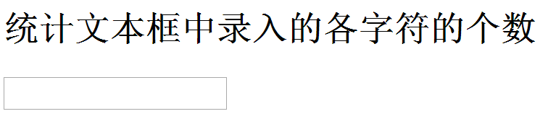
实例
统计字符数，界面如下图
要求：文本框中随机输入字符，统计各个字符个数，并利用alert进行输出
Notes:
JS/case331A.html case331B.html

Slide 111
练习
界面如上图
要求：1.文本框中随机输入一组值
2.分别单击按钮，利用alert弹出实现的
结果
Notes:
JS/exercise/ex331.html

Slide 112
2、 Math对象
Math对象用于执行数学任务
---- 无需创建，直接把Math作为对象使用就可以
调用所有的属性和方法
属性()：
Math.PI Math.E
方法：
Math.round(3.56)

Slide 113
格式：Math.方法名(参数列表)
函数 | 描述 | 示例
abs(x) | x的绝对值
ceil(x) | 大于或等于x的最大整数
exp(x) | e的x次方
floor(x) | 小于或等于x的最小整数
log(x) | x的对数
max(x,y) | 最大值
min(x,y) | 最小值
pow(x,y) | 幂运算，即x的y次方
random(x) | 0-1的随机数
round(x) | 对x四舍五入
sqrt(x) | x的平方根
Notes:
浏览器控制台上直接演示即可
Math类似java中的静态类，直接引用，无需定义实例

Slide 114
3、Date对象
格式：对象名 = new Date([日期参数])
today = new Date( ) //以当日时间为对象初值
1、参数为字符串时，会被作为日期和时间的字符串表示
today = new Date(“2012/10/10 12:00:00”)
2、参数为数字时，将作为日期的内部数字表示，单位ms
today = new Date(2002，08，07，0，0，0)
3、不带参数调用Date构造函数时，返回的是系统当前时间
//一律以数字表示：年,月,日,时,分,秒
//英文表示星期和月份，其余以数值表示：
//星期,月 日,年 时:分:秒 时间格式
Notes:
浏览器控制台上直接演示即可
1、日期参数：year,month,day,hour,minutes,second,ms
2、短日期：可以用“/”或“-”分隔，但必须为“月/日/年”格式
长日期：空格隔开即可，年月日的顺序任意
(为了防止错误，尽量养成“月日年的顺序”和“书写4位年份”的习惯)
3、标准时间包括“全球标准时间(UTC)”和“格林威治标准时间(GMT)”两种
4、用PM和AM表示12小时计时的上午和下午，为防止出错，尽量不要用
5、可以在日期前加星期，用逗号与日期隔开。但是如果不匹配，系统会按正确的日期所对应的星期来解析

Slide 115
常用方法
用于读取的函数 | 描述 | 示例
getFullYear() | 返回4位年份值 | var date = new Date(2000,10,6,11,29,36) date.getFullYear() //
getYear() | 返回年份值 | date.getYear()
getMonth() | 返回月份值 | date.getMonth()
getDate() | 返回日期 | date.getDate()
getDay() | 返回星期几 | date.getDay()
getTime() | 返回毫秒数 | date.getTime()
setYear() | 设置年份 | date.setYear(2016)
setDate() | 设置日期 | date.setDate(30)
setDay() | 设置星期数 | date.setDay(6)
toString() | 转成字符 | date.toString()
toLocalTimeString() | 转成当地时间表示形式 | date.toLocalTimeString();
toLocalDateString() | 转成当地日期表示形式 | date.toLocalDateString();
Notes:
控制台演示
getYear()
1999年以后，返回的都是年份-1900的值
参数有效范围说明：
年份（0000---9999）月份（0---11）日期（1---31）星期（0----6）小时（0---23）分钟（0---59）秒（0---59）毫秒（0---999）

Slide 116
复杂对象
函数(function)对象
正则表达式(RegExp)对象

Slide 117
1. RegExp对象——特殊的字符串
当我们检索某个文本时，可以使用一种模式来描述要检索的内容，正则表达式就是这种模式。
正则表达式的应用非常广泛，在进行数据验证、格式检查、字符替换时，表现尤为突出
例如：var reg = new RegExp("e"); //寻找字符 "e"

Slide 118
案例：验证QQ号码
案例描述
在注册页面中输入“QQ号码”，只允许输入5-10位数字，如果不符合规则，当焦点离开文本框时提示错误
案例目标
了解正则表达式的作用

Slide 119
RegExp对象
RegExp(RegularExpression即正则表达式)是由普通字符(a-z)和特殊字符(元字符)组成的、一种用于字符串的指定模式匹配和文本的替换的工具
JavaScript中，RegExp必须放在2条斜线“//”之间
attributes：可选，包含3个属性：
g - 全局匹配；
i - 区分大小写的匹配；
m - 多行匹配
pattern：必选，用于指定正则表达式
定
义
方
式
使用直接量：
var regExp = /pattern/attributes
使用RegExp构造函数：
var regExp = new RegExp(“pattern”,”attributes”)

Slide 120
元字符——特殊含义字符
元字符 | 含义 | 元字符 | 含义
\w | 大小写字母、数字、下划线 | . | 除换行符和中止符外的其他单个字符
\W | 非大小写字母、数字、下划线 | \n | 换行符
\s | 空白字符 | \f | 换页符
\S | 非空白字符 | \r | 回车符
\d | 数字字符 | \t | 制表符
\D | 非数字字符 | \xxx | 八进制xxx规定的字符
\b | 单词边界 | \xdd | 十六进制dd对规定的字符
\B | 非单词边界 | \uxxxx | 十六进制xxxx规定的unicode字符

Slide 121
频率修饰符
频率修饰符 | 含义
x+ | 对x匹配最少1次，与{1,}等价
x? | 对x匹配0次或1次
x* | 对x匹配0次或多次，与{0,}等价
x{m} | 对x匹配m次
x{m,n} | 对x匹配最少m次，最多n次
x{m,} | 对x匹配最少m次
^x | 匹配开头为x的字符
x$ | 匹配结尾为x的字符
(?=x) | 匹配后面跟着x的字符
(?!x) | 匹配后面不跟着x的字符

Slide 122
范围字符
范围字符 | 含义
[…] | 括号内包含的任意字符
[^…] | 括号内不包含的任意字符
[a-z] | 单个小写字母
[A-Z] | 单个大写字母
[0-9] | 单个0-9的数字
(x)(y) | 用括号将表达式分组，用$n引用
(x|y|z) | 括号内xyz其中之一
Notes:
正则表达式符号太多，一时不可能全部记住
目前只需记住几个常见的符号，了解正则表达式的书写规则和用法即可
其他符号简单了解，不需强记
若实际项目中碰到具体需求，学会找度娘解决问题

Slide 123
案例：验证QQ号码
案例描述
在注册页面中输入“QQ号码”，只允许输入5-10位数字，如果不符合规则，当焦点离开文本框时提示错误
案例目标
了解正则表达式的作用

Slide 124
示例：验证QQ号码
<head>
<script type="text/javascript">
function checkQQ(qq) {
var reg = /^[0-9]{5,10}$/;
var isRight = reg.test(qq);
if (!isRight){alert("QQ号码只能是5-10位纯数字！");}
}
</script>
</head>
<body>
<lable>QQ:</lable>
<input type="text" onblur="checkQQ(this.value);"/>
</body>
Notes:
JS/case332.html

Slide 125
经验：常用的正则表达式
功能 | 正则表达式
匹配中文字符 | [\u4e00-\u9fa5]
匹配双字节字符 | [^\x00-\xff]
匹配HTML标记 | /<(.*)>.*<\/\1>|<(.*)\/>/
匹配E-mail地址 | /^\w+([-+.]\w+)*@\w+([-.]\w+)\.\w+([-.]\w+)*$/i
匹配URL地址 | /^http://([\w-]+\.)+[\w-]+([/w-./?%&=]*)?$/i
匹配字符串首尾空格 | /(^\s*)|(\s*$)/
匹配颜色代码 | /\#[a-fA-F0-9]{6}/
匹配身份证号 | /^\d{15}(\d{2}[xX0-9])?$/
匹配电话号码 | /^((\(\d{3}\-))|(\d{3}\-))?(\(0\d{2,3}\))|(0\d{2,3}-)?[1-9]\d{6,7}$/
匹配整数 | /^(\+|\-)?[1-9]\d*$/
匹配浮点数 | /^(\+|\-)?(0|[1-9][0-9]*)(\.[0-9]*[1-9])?*$/
Notes:
不需特意记得很牢，百度即可，我们也无需讲解

Slide 126
对象属性
属性 | 描述 | 示例
source | 一个只读字符串，用于存放正则表达式的文本 | var reg = new RegExp(’^[1-9a-zA-Z]*$’,’im’) var text = reg.source //text = ‘^[1-9]*$’
global | 一个只读布尔值，用于表示正则表达式是否启用了全局匹配模式 | var reg = new RegExp(’\\d+’,’gi’) //reg.global = true var reg = new RegExp(’^[1-9a-zA-Z]*$’,’im’) //reg.global = false
ignorCase | 一个只读布尔值，用于表示正则表达式是否启用了忽略大小写的匹配模式 | var reg = new RegExp(’\\d+’,’gi’) //reg.ignorCase = false var reg = new RegExp(’^[1-9a-zA-Z]*$’,’im’) //reg. ignorCase = true
multiline | 一个只读属性，用于表示正则表达式是否启用了多行匹配模式 | var reg = new RegExp(’\\d+’,’gi’) //reg. multiline = false var reg = new RegExp(’^[1-9a-zA-Z]*$’,’im’) //reg. multiline = true
lastIndex | 一个可读可写的整数，用于记录全局匹配模式下，在字符串中下一次开始匹配的位置
Notes:
不需特意记得很牢，百度即可
var reg = /an/ "an girl is an".match(reg)
var reg = new RegExp(“an”，“g”)
reg.test(string) i

Slide 127
RegExp方法
RegExp
的
方
法
test()：检索字符串中的指定值，返回值是 true 或 false，常用于进行字符串的有效性验证,是否满足条件
exec()：检索字符串中的指定值，返回值是被找到的值或null，常用于进行字符检索，从字符串中找出符合正则表达式的部分
compile()：用于改变 RegExp的检索模式或参数
var str="I am a student";
var reg=new RegExp("e");
document.write(reg.test(str)); //字符串中存在e，返回true
var str="I am a student";
var reg=new RegExp(“a“);
document.write(reg.exec(str)); //字符串中存在a，返回a
var str="I am a student";
var reg=new RegExp("e");
document.write(reg.test(str)); //字符串中存在e，返回true
reg.compile("f");
document.write(reg.test(str)); //字符串中不存在f，返回false

Slide 128
支持RegExp的String对象的方法
String
的
方
法
String.search(RegExp)：检索与正则表达式相匹配的值，若找到该值，返回其所在位置(从0开始计数)；若没有找到，返回-1
String.match(RegExp)：找到一个或多个正则表达式的匹配，若找到该值，返回该值；若没有找到，返回null，类似exec()
String.replace(RegExp,替换字符)：替换与正则表达式匹配的字符
Notes:
String对象 与正则表达式 提供匹配的方法 两者有比较紧密地关系 互相调用
一般用来找出一个子串，替换一个子串
匹配完整字符串的方法 test 找部分的 用String对象的方法

Slide 129
示例：隐藏卡号
为安全起见，我们经常会在页面中将身份证号、银行卡号、手机号等重要信息进行部分隐藏，例如：
身份证号为“360402199803268745”
将它显示为“3604************45”
解题思路：
1、利用()将身份证号分为3组，将需要隐藏的部分与不需要隐藏的部分隔离，即(3604)(021998032687)(45)
2、将分组写成RegExp，即reg=/^(\d{4})(\d{12})(\d{2})$/;
3、用replace将第2组替换为12个*，即
str.replace(reg,"$1************$3"
Notes:
JS/case333.html

Slide 130
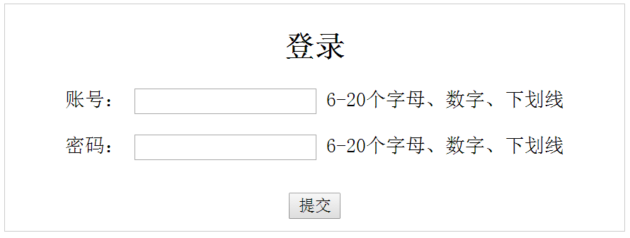
实例
登录验证 图案如下
要求如下：1.文本框中输入若不满足要求，则光标切换时，后面注释加红色边框且字体变红色，输入正确后，恢复正常
2.若输入格式不正确，不能提交
Notes:
JS/case334.html
className属性 onsubmit事件

Slide 131
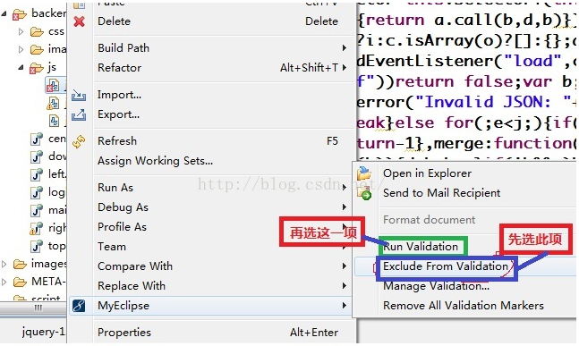
去掉Myeclipse对JS等文件的验证

Slide 132
自己练：正则表达式
设计一个注册页面，利用正则表达式完成对录入数据的约束：
账号：(10-20位中文字母数字下划线)
密码：(8-20位数字字母)
班级：(第1位汉字，第2位A|B，后4位数字)
身份证号：(15或18位，最后一位可以为x，其余均数字)
手机号码：(130-139或150-159 开头的11位数字)
固定电话：(3-4位区号)-(6-7位电话)
Notes:
Exercise/ex332.html

Slide 133
2、function对象
Js中函数就是Function对象
函数名就是指向Function对象的引用
- 使用函数名可以访问函数对象
- 函数名()是调用函数
function 函数名(参数){
函数体；
return 返回值；
}
函数的返回值
- 默认返回undefined
- 可以使用return返回具体的值
Notes:
Js变量不关注类型，都是object 所以可以不声明返回值

Slide 134
(1)函数的定义
函数指的是Function对象，是可以作为一个逻辑单元对待的一组JavaScript代码。
函数以function来定义
同一页面中，函数名唯一，且区分大小写
用于参数传递，可以有多个，多个参数之间以逗号“,”进行分隔
函数体和返回值放置在参数列表后面的一对花括号里
返回值为任意常量、变量、表达式，可以没有返回值
函数体中每行语句结尾以分号结束
function 函数名(参数列表){
函数体；
return 返回值；
}

Slide 135
函数的定义方式
格式一：使用function关键字明文的声明一个方法
格式二：使用function对象创建函数,基本不用,仅做了解
var add=new Function(“x”,”y”,”return(x+y);”);
格式三：创建匿名函数
var func = function(arg1,...argn)
{函数体
return value;};
function aa(a,b){
alert(a+b);
}
Notes:
函数最大的作用就是代码复用,函数也是一个对象
两者的区别：解析器会先读取函数声明，并使其在执行任何代码之前可以访问；而函数表达式则必须等到解析器执行到它所在的代码行才会真正被解释执行。
自执行函数严格来说也叫函数表达式，它主要用于创建一个新的作用域，在此作用域内声明的变量，不会和其它作用域内的变量冲突或混淆，大多是以匿名函数方式存在，且立即自动执行。
创建匿名函数,通常函数只用一次， 实例 控制台： a.sort(function(a,b){return b-a;});
匿名函数防止变量污染，同时也可以防止其他函数直接调用

Slide 136
例如： <input type="button" value="排序" onclick="sortArray();" />
function sortArray() {//使用 Function 对象
var array = [34, 2, 14, 56, 43];
array.sort(new Function("a", "b", "return a-b;"));
alert(array.toString()); }
function sortArray2(){//使用匿名函数
var array=[12,3,45,9];
var f = function(a,b){return a-b;};
array.sort(f);
alert(array.toString());

Slide 137
(2)函数参数
JS的函数没有重载
调用时只要函数名一样，无论传入多少个参数，调用的都是同一个函数
传递空参数，JavaScript会将没有传入实参的参数值自动设置为undefined值
所有参数传递给arguments数组对象
Notes:
Js函数传参的方式比较随意和灵活
override overload

Slide 138
函数参数传递示意图
sum(1,2,3,4)
arguments={}
a=arguments[0];
b=arguments[1];
function sum(a,b){
}
Notes:
函数参数定义声明时无论有或没有，无论个数如何，调用时都不受影响

Slide 139
*arguments数组
arguments是一种特殊对象，在函数代码中，表示函数的参数数组
在函数代码中，可以使用arguments访问所有参数
- arguments.length：函数的参数个数
- arguments[i]:第i个参数
-可以利用arguments实现可变参数的函数
Notes:
利用这个特殊对象，可以实现类重载现象

Slide 140
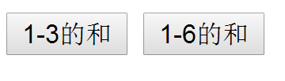
实例
分别求和，如图所示
要求：分别单击两个按钮，调用同一函数，分别传递3个和6个参数，求出和
Notes:
JS/case335.html

Slide 141
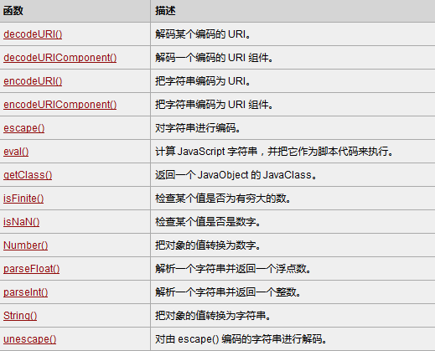
(3)全局函数
Notes:
顺便记住两个单词：encode--编码、decode--解码，以后会学到
encodeURI和decodeURI是成对来使用的，因为浏览器的地址栏有中文字符的话，可以会出现不可预期的错误，所以可以encodeURI把非英文字符转化为英文编码，decodeURI可以用来把字符还原回来。encodeURI方法不会对下列字符进行编码：":"、"/"、";" 和 "?"，encodeURIComponent方法可以对这些字符进行编码。

Slide 142
全局属性和函数可用于所有内建的 JavaScript 对象。我们经常会用到一些内置的全局函数：
- parseInt/parseFloat
- isNaN
-eval

Slide 143
eval函数
eval函数用于计算表达式字符串，或者用于执行字符串中的js代码
- 只接受原始字符串作为参数
- 如果参数中没有合法的表达式和语句，则抛出异常
Notes:
控制台演示 var str=“3+5”; var k = eval(str);

Slide 144
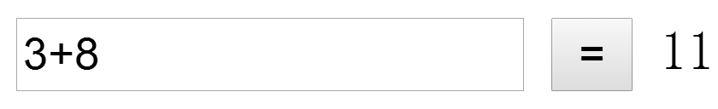
实例
简单计算器
要求：
文本框中随机输入字符串，点击按钮，把对应字符串转成表达式，并输出结果，若输入有不合法字符，则输出提示信息
Notes:
JS/case336.html

Slide 145
(4)函数的调用
简单调用
在事件响应中调用
onClick=“print()”;
print();
<a href=“javascript:test();”>test</a>
通过链接调用
注意：如果在函数定义之前调用函数，执行将会出错。所以，我们一般会把函数的定义放在<head>中，而函数的调用一般放在<body>中

Slide 146
(5)函数的返回值
函数在调用完毕后，经常需要将运算结果返回给调用函数，这时候就需要利用return来返回结果了。
<html>
<head>
<script type="text/javascript">
function add(a,b){
var s=a+b;
return(s);
}
</script>
</head>
<body>
<script type="text/javascript">
document.write(add(3,5));
</script>
</body>
</html>
Notes:
JS/case337.html

Slide 147
3.4 外部对象

Slide 148
BOM
Brower Object Model:浏览器对象模型，用来访问和操作浏览器窗口，使js有能力与浏览器对话
- 通过使用BOM，可移动窗口，更改状态文本，执行其它不与页面内容发送直接联系的操作
- 没有相关标准，但被广泛支持

Slide 149
BOM
控制窗口的大小和位置
打开或关闭窗口
控制窗口的地址栏、工具栏、状态栏
重载页面、前进或后退页面
控制对话框的大小和样式

Slide 150
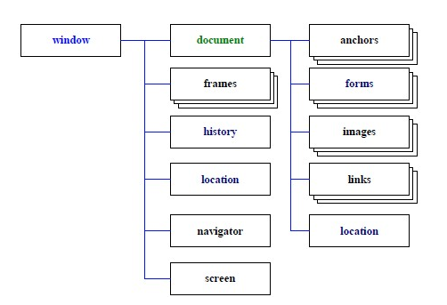
BOM模型
DOM
Notes:
BOM包含DOM

Slide 151
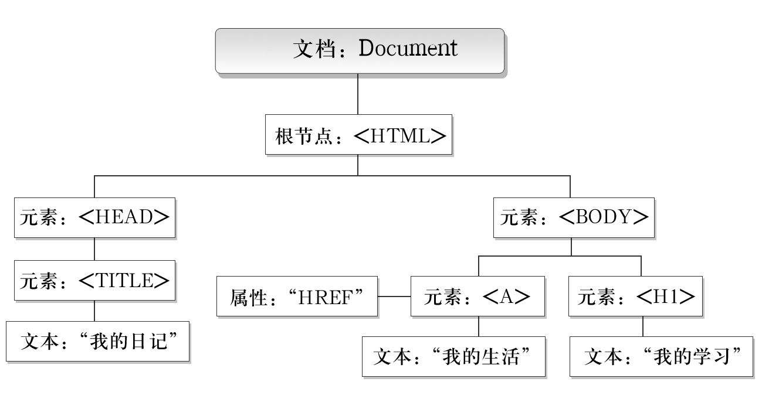
DOM模型概述
DOM概述
DOM是文档对象模型（Document Object Model ），是W3C的一套Web标准
DOM是一种与浏览器、平台、语言无关的接口

Slide 152
window对象
window对象表示浏览器窗口。也是父对象。
-- 所有js全局对象、函数以及变量均自动成为window对象的成员

Slide 153
常用属性(子对象)
名称 | 描述
document | 对话框中的当前文档
frames | 对话框中所有frame对象
location | 文档的URL
name | 对话框名称
status | 状态栏当前信息
defaultstatus | 状态栏默认信息
top | 顶层对话框
parent | 父对话框
opener | 打开父对话框
self | 当前对话框
history | 用户的历史访问记录
screen | 用户屏幕
navigator | 浏览器对象
event | 事件状态
Notes:
还有很多属性和方法，这里不一一罗列，先记住常用的，其他的以后用到时候再查。

Slide 154
常用方法
名称 | 描述
alert() | 警告框，用于显示消息，无交互
confirm() | 询问框，有确定和取消选项
prompt() | 提示框，也叫输入框，可输入数据
setTimeout() | 经过指定毫秒值后计算表达式
setInterval(interval) | 指定周期性执行代码
open() | 打开新窗口并装入给定 URL 的文档
close() | 关闭当前浏览器窗口
moveTo(x,y) | 对话框移动到指定坐标
sizeTo(x,y) | 对话框调整到指定大小
Notes:
访问这些方法时，同样可以省略对象window，如window.alert()与alert()等价
window.open("http://www.baidu.com","newwindow","width=300,height=300,top=100,left=100");

Slide 155
示例：弹出对话框
<script type="text/javascript">
function inputMsg(){
var str=window.prompt("请输入信息:","欢迎来到九江学院");
alert(str);
}
function closeMe(){
var s=window.confirm("确定要关闭浏览器吗？");
if(s==true){
window.close();
}
}
</script>
<input type="button" value="输入" onclick="inputMsg()">
<input type="button" value="关闭" onclick="closeMe()">
Notes:
JS/case341A.html
JS/case341B.html

Slide 156
示例：打开窗口
<head>
<script type="text/javascript">
function openPage(){
window.open("http://www.baidu.com");
}
</script>
</head>
<body>
<input type="button" value="打开新页面" onclick="openPage()">
</body>

Slide 157
*定时器
网页动态时钟，可以在固定时间间隔自动执行代码，常用来制作倒计时、跑马灯效果等
周期性时钟：以一定的间隔循环往复地执行代码
一次性时钟：在设定的时间间隔之后自动执行代码
setInterval():周期性触发代码
clearInterval():删除定时器
setTimeout():一次性触发代码
clearTimeout():删除定时器

Slide 158



实例:发送验证码
在页面中显示“发送验证码”按钮，点击该按钮后，按钮失效并开始60秒倒计时，倒计时结束按钮变为有效
Notes:
JS/case342.html
属性：disabled

Slide 159
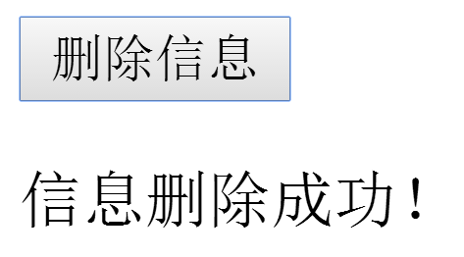
实例
删除信息
要求：1.点击删除按钮，显示删除成功信息
2.隔N秒后自动消失删除成功信息
Notes:
JS/case343.html

Slide 160
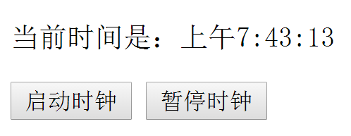
练习
1.动态时钟,界面如下图
要求：1.点击启动按钮，显示当前系统时间
2.点击停止按钮，显示取消
2.在页面上加载一个图片，单击时让图片变小，经过3秒变回原来大小，使用一次性定时器
Notes:
Exercise/ex341.html ex342.html

Slide 161
location对象
用于获取或设置地址栏中的网址，常用方法：
① location.href="url"：在当前页面打开，保留历史访问记录
② location.replace("url")：在当前页面打开url，不保留历史访问记录
③ location.reload()：重新载入当前网址，等同于按刷新
完整写法：window.location.href=“url”
但window一般都省略了，后同。
Notes:
控制台

Slide 162
history对象
包含用户访问过的历史访问记录，常用方法：
1. history.back()：单击后退按钮
2.history.forward()：单击向前按钮
3. history.go(n)：单击n次后退按钮。(负值向前，正值向后)
4.length属性：浏览器历史列表中的URL数量

Slide 163
screen对象
包含有关客户端显示屏幕的信息，常用属性：
screen.width：返回屏幕宽度,包括任务栏
screen.height：返回屏幕高度,包括任务栏
screen.availWidth：返回屏幕可用宽度
screen.availHeight：返回屏幕可用高度
Notes:
xp系统会减去windows任务栏默认30px高度.所以如果是800的高度会变成770; win7的任务栏默认则是40px.所以是屏幕实际高度减去40; 另外任务栏也可以在屏幕上下左右任何位置的.所以availWidth也会去掉任务栏的距离

Slide 164
navigator对象
包含有关客户端显示屏幕的包含浏览器软件的相关信息，常用于获取客户端和操作系统信息。

Slide 165
DOM模型及对象

Slide 166
主要内容
1、DOM模型与docment对象
2、节点操作
查询节点
修改节点
常用属性
常用方法
常用事件
创建节点
删除节点

Slide 167
1.DOM模型与document对象

Slide 168
什么是DOM模型？
DOM：全称Document Object Model 即文档对象模型，是浏览器对象的一个主要部分，包含了网页中的各种元素对象。
HTML文档中的所有节点组成了一棵文档树，我们称之为或节点树
树起始于文档节点，document对象是一颗文档树的根
HTML文档中的每个元素、属性、文本等都代表这树中的一个节点

Slide 169
x.Html 的地址
请求
Html静态页面 x.html
documente
<html>
<head>
<title>劝学</title>
</head>
<body>
<!—首例-->
<h2>劝学</h2>
<p ><b class=“y”>击石乃有火， </b></p>
</body>
</html>
返回页面
htmle
x.htm
返回过程需读取并执行解析
heade
bodye
pe
h2e
注释
节点分类:
文档节点
元素节点
注释节点
文本节点
属性节点
be
劝学e
class
击石…e
浏览器
服务器
Notes:
浏览器读取服务器中文档，创建出DOM模型

Slide 170
document对象
每个载入浏览器的HTML文档都会成为document对象
通过使用document对象，可以从脚本中对HTML页面中的所有元素进行访问（操作文档中的任何内容，都过document）
document对象是window对象的一部分，我们可以通过window.document方式对其进行访问

Slide 171
DOM节点树
Notes:
学习DOM模型和它的API

Slide 172
通过可编程的对象模型，js获得了足够的能力来创建动态的HTML。
--JS能够改变页面中的所有HTML元素
-- JS能够改变页面中的所有HTML属性
-- JS能够改变页面中的所有CSS样式
-- JS能够改变页面中的所有的事件做出反映

Slide 173
document常见属性
属性名 | 说明
linkColor | 未访问的链接文字颜色
alinkColor | 正在访问的链接文字颜色
vlinkColor | 已访问的链接文字颜色
bgColor | 文档背景色
fgColor | 文档前景色
title | 文档标题
Notes:
JS/case344.html

Slide 174
document常见方法
方法名 | 说明
open() | 打开文档输出流，允许接收write和writeln
close() | 关闭文档输出流，禁止接收write和writeln
write() | 页面载入过程中创建页面内容，即向文档写入内容
writeln() | 向文档写入内容，并添加一个换行符
Notes:
JS/case345.html
由于HTML中对换行符不进行解释，所以write()与writeln()几乎没有差别，仅仅多一个空格而已
若想实现换行效果，就要输出到<pre>或<xmp>中，
1、pre标签：按原样输出，保留所有的空格和换行符。
2、xmp标签：会把内部的html片段当作字符串输出

Slide 175
document常见事件
方法名 | 说明
onclick() | 鼠标单击时
onload() | 页面完全加载后
onunload() | 页面完全卸载后，可以理解为页面关闭时
onbeforeunload() | 页面关闭之前，发生在onunload()前
onfocus() | 元素得到焦点时
onblur() | 元素失去焦点时
onchange() | <select>选项或其他表单元素失去焦点时
onmouseovet() | 鼠标移动到元素上时
onmouseout() | 鼠标从元素上移开时
onerror() | 发生错误时
Notes:
JS/case346.html
onunload是已经从服务器读取到了数据，在替换到当前页面之前执行的事件,在窗口打开、刷新、关闭时都会执行。
onbeforeunload是正要去服务器读取数据还没有读取到页面数据时执行的事件,在新窗口被打开的时候并不会执行，只在刷新和关闭时执行
onbeforeunload事件优先于onunload事件执行，可以阻止onunload事件的执行。

Slide 176
2.节点操作

Slide 177
(1)查询节点
(A)
通过ID属性查询
(B)
通过name属性查询
(D)
通过标签名称查询
(C)
通过节点关系查询

Slide 178
*利用ID访问节点
document.getElementById("ID"):查询文档中id属性值为ID的HTML元素。
示例：显示原图与缩略图
在页面中显示一张图片的缩略图
鼠标放在缩略图上显示原图
鼠标离开原图，显示缩略图
<html>
<head>
<script type="text/javascript">
function big(){
document.getElementById("image").src="images/big.jpg";
}
function small(){
document.getElementById("image").src="images/small.jpg";
}
</script>
</head>
<body>
<img id="image" src="images/small.jpg" onmouseover="big();" onmouseout="small();">
</body>
</html>
Notes:
JS/case347A.html

Slide 179
利用name访问节点
document.getElementsByName("nameVal")：查询文档中name属性值为nameVal的HTML元素，主要用在表单中选定单选框、复选框或者下拉列表框等。
说明：
在同一个页面中，每个节点的ID是唯一的，但是name可以相同。
在表单中，就有大量相同name的元素，如单选框、复选框、下拉列表框等。
使用name访问节点，就可以。
<html>
<head>
<script type="text/javascript">
function s(){
var r=document.getElementsByName("r");
for(var i=0;i<r.length;i++){
if (r[i].checked){alert("你选择的是第"+(i+1)+"个选项");}
}
}
</script>
</head>
<body>
<input type="radio" name="r" value="A">A
<input type="radio" name="r" value="B">B
<input type="radio" name="r" value="C">C
<input type="radio" name="r" value="D">D
<input type="button" value="判断" onclick="s();">
</body>
</html>
Notes:
JS/case347B.html

Slide 180
利用标签名称访问节点
getElementsByTagName("namestr")：根据指定的标签名在某个节点的所有后代里查找某种类型的元素，并返回所有的元素（返回一个节点列表）。
说明：
单词Elements结尾有s，表示得到的为数组。
getElementsByTagName返回的是一个节点列表，用数组保存，可用length属性获取元素个数。
使用[index]可定位具体的元素。
<html>
<head>
<script type="text/javascript">
function s(){
var r=document.getElementsByTagName("input");
alert("共找到"+r.length+"个元素");
for(var i=0;i<r.length;i++){alert("第"+(i+1)+"个元素的value值是："+r[i].value);}
}
</script>
</head>
<body>
<input type="radio" name="r" value="A">A
<input type="radio" name="r" value="B">B
<input type="radio" name="r" value="C">C
<input type="radio" name="r" value="D">D
<input type="button" value="判断" onclick="s();">
</body>
</html>
Notes:
JS/case347C.html

Slide 181
利用相互关系访问节点
属性和方法 | 功能
parentNode | 返回当前节点的父节点
previousSibling | 返回当前节点的前一个兄弟节点
nextSibling | 返回当前节点的后一个兄弟节点
childNodes | 返回当前节点的所有子节点
firstChild | 返回当前节点的第一个子节点
lastChild | 返回当前节点的最后一个子节点
Notes:
JS/case347D.html 注意换行对子节点个数的影响 children
parentElement 和 parentNode一样,但parentNode是W3C标准的parentElement 只在IE中可用
Children返回来的就只有元素节点了 其他的文字啥的 都不返回
childNodes取到的是所有的节点

Slide 182
节点信息：
1.nodeName:节点名称
-- 元素节点和属性节点：标签或属性名称
-- 文本节点：永远是#text
-- 文档节点：永远是#document
2.nodeType:节点类型
-- 返回数值
-- 元素节点：返回1
-- 属性节点：返回2
-- 文本节点：返回3
-- 注释节点：返回8
-- 文档节点：返回9
Notes:
JS/case347D.html 控制台演示
用来判断当前取到节点的名称和类型

Slide 183
(2)*修改节点属性
常用属性 | 说明
innerText | 设置或获取位于对象起始和结束标签内的文本
innerHTML | 设置或获取位于对象起始和结束标签内的HTML
style -- node.style.color -- node.style.fontSize | 设置或获取节点样式
className | 设置或获取节点的class
常用方法 | 说明
getAttribute("attrName") | 根据属性名称获得属性的值
setAttribute("attrName", "attrVal") | 给指定名称的属性赋值
removeAttribute("attrName") | 移除指定名称的属性
Notes:
JS/case348.html
控制台演示，对t1的width属性进行操作
innerText 打印标签之间的纯文本信息，会将标签过滤掉
innerHtml 打印标签之间的内容，包括标签和文本信息

Slide 184
(3)添加/删除节点
第一步：创建新节点
第二步：设置节点属性
第三步：将节点插入到文档
xxx.insertBefore(newNode,oldNode):将新节点放在旧节点之前
xxx.appendChild(newNode):将新节点添加成当前节点的最后一个子节点
xxx.replaceChild(Node newNode,Node oldNode):将旧节点节点替换成新节点
document.createElement("节点名");
"节点名.属性名=属性值" 或
节点名.setAttribute("属性名","属性值");
删除节点：element.removeChild(childNode);
Notes:
JS/case3410.html
父节点才能对子节点操作

Slide 185
3、访问表单控件
属性和方法 | 功能
forms | 返回所在文档的所有表单对象
options | 返回所有选项组成的数组
length | 返回选项个数
selectedIndex | 返回选中项的索引
type | 返回下拉列表的类型
defaultSelected | Selected属性的初始值
index | 下拉列表中选项的索引位置
selected | 返回该选项是否选中
text | 返回选项的文本内容
value | 返回每个选项的value属性

Slide 186
访问表单控件
属性和方法 | 功能
action | 返回表单的action属性值
elements | 返回表单内全部控件组成的数组
length | 返回表单内表单域的个数
method | 返回表单的method属性
target | 用于确定提交表单时的结果窗口
reset() | 重设表单
submit() | 提交表单
Notes:
JS/case3411A.html + 控制台

Slide 187
Select元素
1）Select对象代表HTML表单中的一个下拉列表，<select>标签即表示一个Select对象。
2）常用属性：options（选项数组）、selectedIndex（索引从0开始）、size
3）事件：onchange()

Slide 188
示例：选项框动作
改变下拉列表框的选项时能显示当前选项的文本和值
<html>
<head>
<script>
function sel(obj){
alert("你选择的是：" + obj.options[obj.selectedIndex].text);
alert("其值是：" + obj.options[obj.selectedIndex].value);
}
</script>
</head>
<body >
<form name="form1">
<select name="a" size="1" onchange="sel(this)">
<option value="xx">信息学院</option>
<option value="jc">机材学院</option>
<option value="kj">会计学院</option>
<option value="wy">外语学院</option>
</select>
</form>
</body>
</html>
Notes:
JS/case3411A.html

Slide 189
示例：输入验证
输入用户名、密码、确认密码，验证输入数据的合理性：
1、用户名、密码、确认密码不能为空
2、用户名不得少于6位
3、密码和确认密码必须一致
<html>
<head>
<meta http-equiv="Content-Type" content="text/html; charset=utf-8">
<title>表单输入验证示例</title>
<script type="text/javascript">
function checkData(){
var userName=document.forms[0].userName.value;
var password=document.forms[0].password.value;
var rePassword=document.forms[0].rePassword.value;
if(userName.length<=0)
alert("用户名不能为空！");
else if(password<=0)
alert("密码不能为空！");
else if(rePassword.length<=0)
alert("重新输入密码不能为空！");
else if(userName.length<6)
alert("用户名不能小于 6 位！");
else if(password!=rePassword)
alert("两次输入密码不一致！");
else
{
alert("验证通过，表单可以提交！");
document.forms[0].submit();
}
}
</script>
</head>
<body>
<form action="" method="post">
<br>用户名：<input type="text" name="userName"></input>
<br>密码：<input type="password" name="password"></input>
<br>确认密码:<input type="password" name="rePassword"></input>
<br><input type="button" value="提交" onClick="checkData()"/>
</form>
</body>
</html>
Notes:
case35/case3411B.html

Slide 190
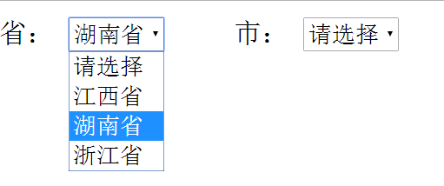
实例 省市联动
联动菜单
要求：当选定省的下拉列表时，市的下拉列表中的内容随之而改变
Notes:
说明: select的value值都与所选定option的value值
JS/case3411C.html

Slide 191
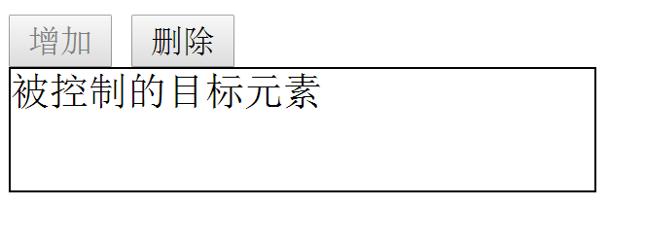
练习
要求：1.增加按钮开始状态,未激活
2.单击删除按钮,按钮激活,且包含文字的
段落被删除
3.单击增加，再次恢复初始状态
Notes:
Exercise/ex343.html

Slide 192
4、访问表格元素
属性和方法 | 功能
caption | 返回该表格的标题对象
rows | 返回该表格的所有行
tBodies | 返回该表格的所有<tbody/>元素组成的数组
tFoot | 返回该表格的<tfoot/>元素
tHead | 返回该表格的<thead/>元素
cells | 返回表格内所有单元格组成的数组
rowIndex | 返回表格行的索引值
sectionRowIndex | 返回表格行在其所在元素的索引值
cellindex | 返回单元格在该表格行内的索引值

Slide 193
示例：将数据填充表格
随机输入一个字符串， 把他们插入到表格中：
“A;B;A;C;D;B;C;A;D;C;C;C;A;B;A;D;A;B;C;D”
1 | 2 | 3 | 4 | 5
A | B | A | C | D
6 | 7 | 8 | 9 | 10
B | C | A | D | C
11 | 12 | 13 | 14 | 15
C | C | A | B | A
16 | 17 | 18 | 19 | 20
D | A | B | C | D
Notes:
JS/case3412A.html
1、字符串分隔
2、生成动态表格
3、将分隔后的字符按顺序填充到合适位置

Slide 194
示例：制作动态导航栏
设计要求：
初始化为所有菜单折叠
点击菜单，展开子菜单；再次点击，重新折叠
设计思路：利用className修改元素样式
构造两个CSS样式，用于折叠(col)和显示(exp)子菜单，并指定<ul>的class为col(即默认折叠)
编写脚本，添加修改样式的函数doMenu()
指定菜单<li>的onclick事件为doMenu()
Notes:
JS/case3409.html

Slide 195
3.5 自定义对象

Slide 196
概述
一种特殊的数据类型，由属性和方法封装而成
创建自定义对象：
-- 直接创建:使用Object创建对象以实现简单的封装，但不方便重用！
-- 构造器创建:可重用的封装；定义构造函数， 以创建自定义的对象。
-- json创建
Notes:
JS/case3501.html case3502.html case3503.html

Slide 197
JSON
1）使用目的：数据的传递
①数据在JavaScript范围里传递，使用Object创建对象或者创建对象的模版，两种都可用。
②数据传递到服务器端，采用一种通用的格式，Xml或者JSON。
2）概念：JSON（JavaScript Object Notation）是一种轻量级的数据交换格式。

Slide 198
3）特点: (1)使用名/值对的方式定义。
(2)名称需要使用“”引起来。
(3)多对定义之间使用“，”隔开。
例如：var obj={"firstName":"chang", "lastName":"yanbo" };

Slide 199
3.6 事件 event对象

Slide 200
鼠标事件：
onclick 鼠标点击时触发此事件 ondblclick 鼠标双击时触发此事件 onmousedown 按下鼠标时触发此事件 onmouseup 鼠标按下后,松开鼠标时触发的事件 onmouseover 当鼠标移动到某对象范围的上方时触发此事件 onmousemove 鼠标移动时触发此事件. onmouseout 当鼠标离开某对象范围时触发此事件
键盘事件： onkeypress 当键盘上的某个键被按下并且释放时触发的事件,要求页面内必须有激活对象 onkeydown 当键盘上某个键被按下时触发的事件,要求页面内必须有激活对象 onkeyup 当键盘上某个按键被放开时触发的事件,要求页面内必须有激活对象
Notes:
每个事件大致说明一下

Slide 201
状态事件
onchange： 当text或textarea元素内的字符值改变或select表格选项状态改变里发生该事件. onfocus：用户单击text或textarea以及select对象时,即光标落在文本框或选择框时会产生该事件. onblur:失去焦点事件正好与获得焦点事件相对,当text对象,textarea对象或select对象不再拥有焦点而退出后台时,引发该事件. onload:页面文件载入时,产生该事件
onsubmit:表单提交时,产生该事件

Slide 202
事件
页面元素状态改变，用户在用键盘或鼠标时发生
-- 鼠标事件
-- 键盘事件
-- 状态改变事件
event对象
--事件触发后产生此对象

Slide 203
event对象
event 对象代表事件的状态，比如事件在其中发生的元素、键盘按键的状态、鼠标的位置、鼠标按钮的状态。
事件产生时，自动传送的
注：不是所有浏览器都能识得js中的event事件，但html中的都可以，考虑兼容，需进行参数传递。
Notes:
JS3-15.html

Slide 204
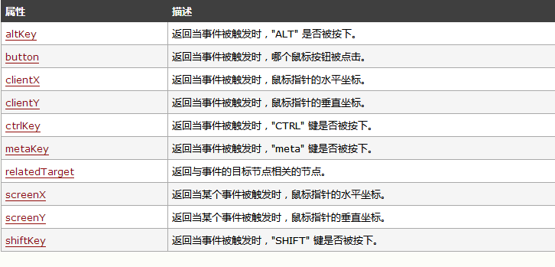
Notes:
JS/case3601A.html case3601B.html

